Slide 1


Slide 2
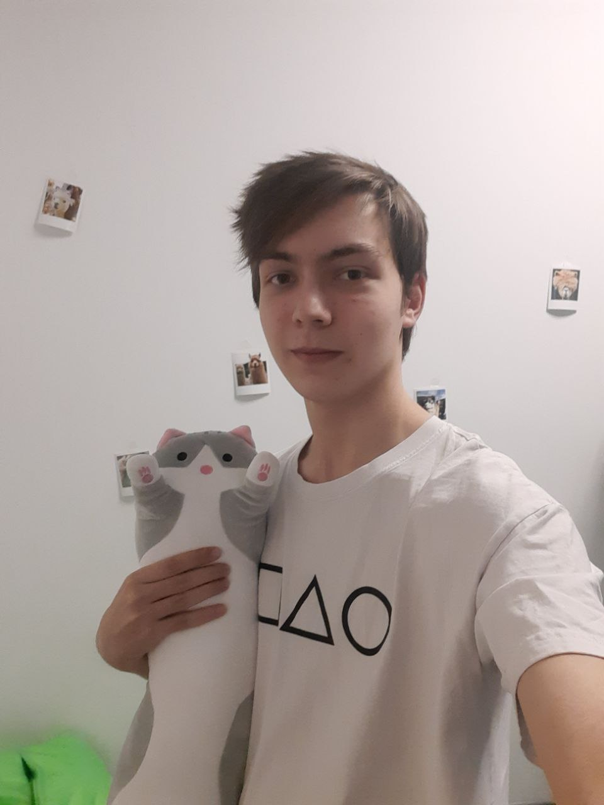
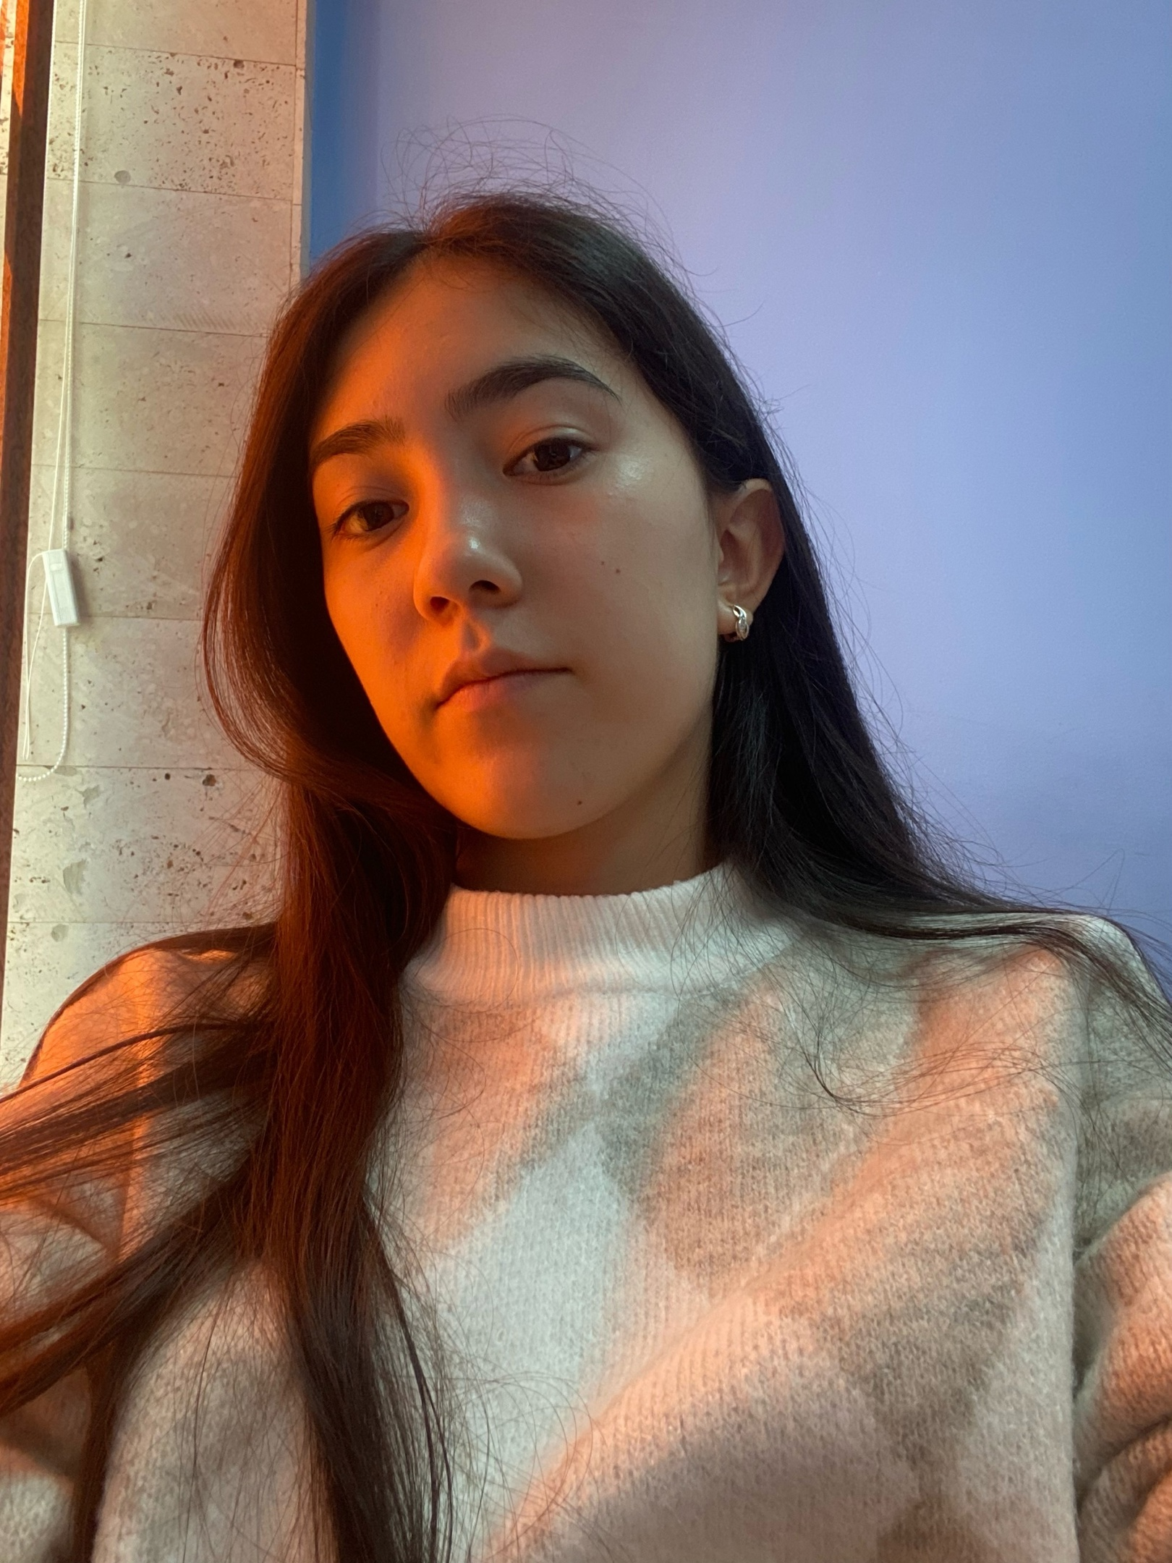
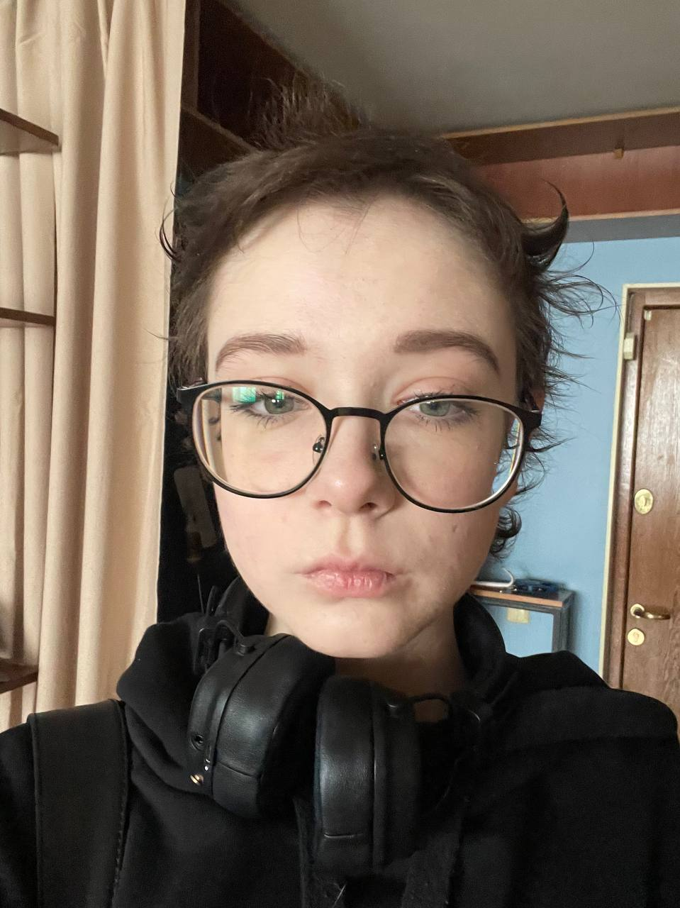
КОМАНДА РАЗРАБОТЧИКОВ
МИХАИЛ
АЛИНА
МАРГАРИТА

Slide 3
ПРИЛОЖЕНИЕ БУДЕТ ПОЛЕЗНО
СТУДЕНТАМ РТУ МИРЭА
ПРЕПОДАВАТЕЛЯМ РТУ МИРЭА
ОСТАЛЬНЫМ СОТРУДНИКАМ РТУ МИРЭА

Slide 4
СРАВНЕНИЕ
СУЩЕСТВУЮТ ПРИЛОЖЕНИЯ ДЛЯ ОСУЩЕСТВЛЕНИЯ ЗАКАЗА В РЕСТОРАНЕ, НО ПОХОЖЕГО ПРИЛОЖЕНИЯ, КОТОРОЕ ХРАНИТ ВСЕ БЛЮДА СТОЛОВОЙ РТУ МИРЭА, НЕ СУЩЕСТВУЕТ.

Slide 5
КАРТОЧКА USER STORY

Slide 6
Заголовок | Контактная информация о статье
Заказчик | Как | Столовая
Примечание | Я хочу | Предоставить информацию о блюдах, которые продаются в столовой РТУ МИРЭА
Цель 1 | Чтобы | Дать возможность немедленного доступа к базе данных всех блюд столовой
Цель 2 | Чтобы | Иметь возможность выбрать блюда

Slide 7
Заголовок | Контактная информация о статье
Пользователь | Как | Сотрудник, студент
Примечание | Я хочу | Получить информацию о блюдах, которые продаются в столовой РТУ МИРЭА
Цель 1 | Чтобы | Получить немедленный доступ к базе данных всех блюд столовой

Slide 8





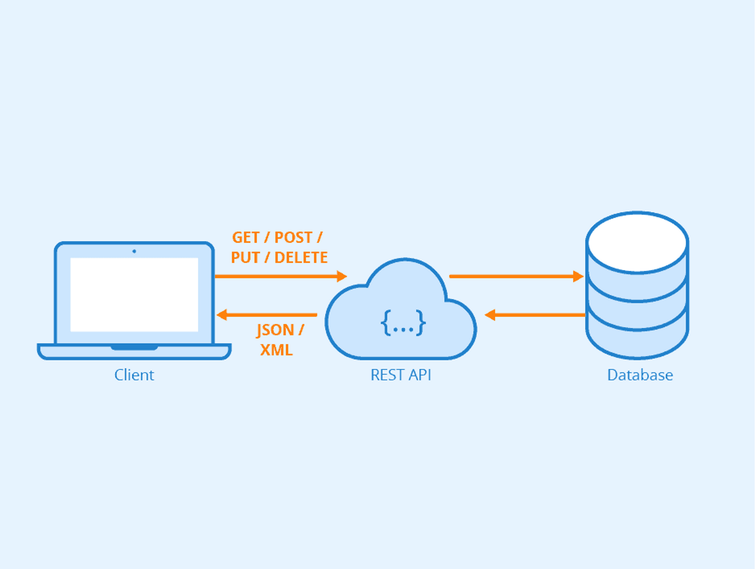
АРХИТЕКТУРА

Slide 9
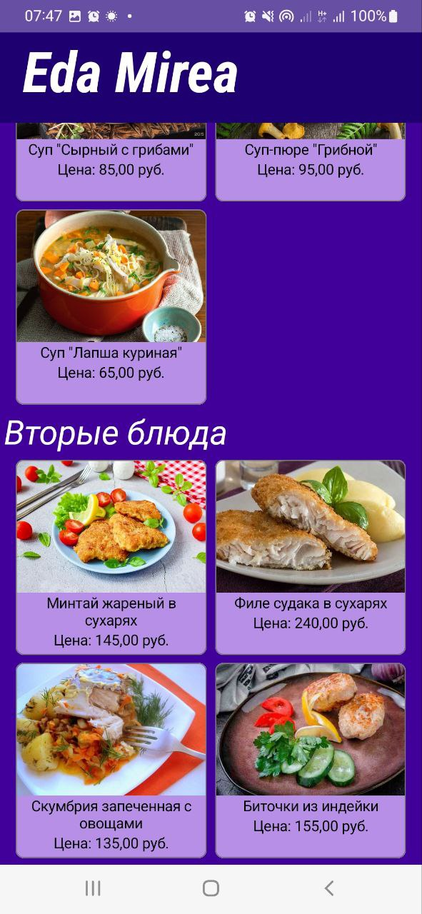
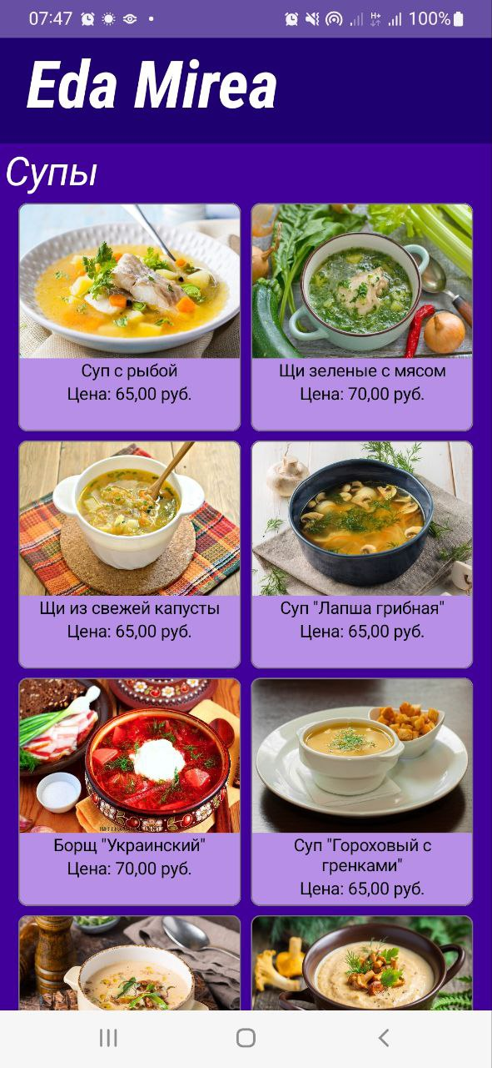
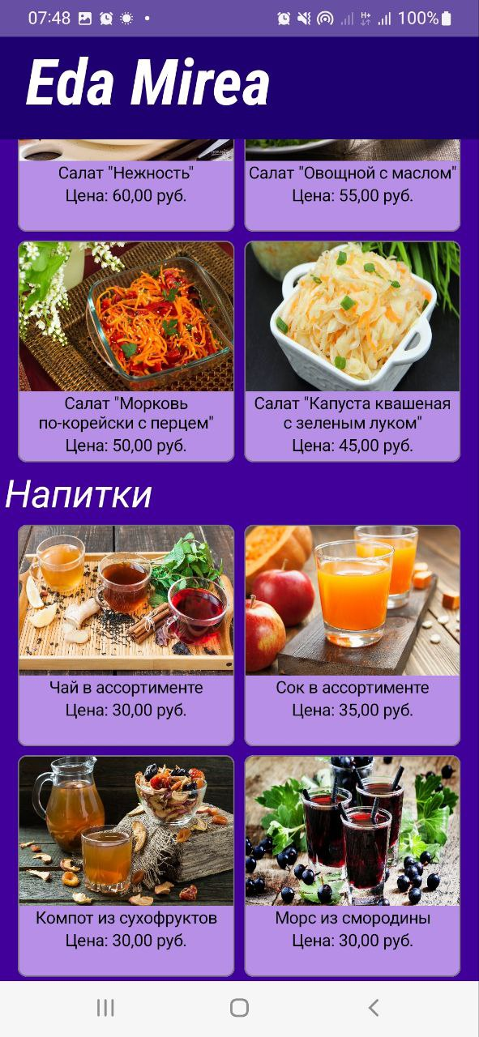
ПРИЛОЖЕНИЕ

Slide 10
КАК МОЖНО УЛУЧШИТЬ
ДОБАВИТЬ ВОЗМОЖНОСТЬ ПРОСМОТРА СОСТАВА БЛЮДА
ПРОСМОТР МЕНЮ НА ДЕНЬ
ПРОСМОТР КОМПЛЕКСНЫХ ОБЕДОВ
ДОБАВЛЕНИЕ АССОРТИМЕНТА БУФЕТОВ

Slide 11
СПАСИБО ЗА ВНИМАНИЕ

Slide 12
